Slide 1

Bài 04 XML Style Sheet
XML
JSON

Slide 2
Mục tiêu
Giới thiệu về Style Sheet
Liên kết style với tài liệu XML
Tìm hiểu về các bộ chọn
Tìm hiểu về các thuộc tính CSS

Slide 3
Giới thiệu Style Sheet
Style sheets là một tập quy tắc mô tả sự xuất hiện của dữ liệu trong tài liệu XML
XML là một tài liệu makup nên khi hiển thị nó sẽ bao gồm cả cấu trúc các phần tử, điều này gây khó khăn khi đọc
Style sheets kết hợp với XML document sẽ cho ra một tài liệu được hiển thị dữ liệu một cách dễ dàng hơn, thuận tiện cho việc đọc của người dùng
Style sheet được lưu với tệp .css, XML document lưu với đuôi .xml và 2 tệp này phải tách biệt

Slide 4
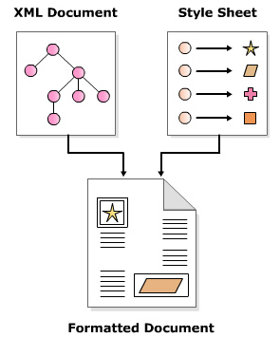
Giới thiệu Style Sheet

Slide 5
Giới thiệu Style Sheet
Các loại style sheet
Cascading Style Sheet (CSS)
CSS cho phép bạn điều khiển sự xuất hiện của dữ liệu trong tài liệu HTML và XML với một số thuộc tính:
Extensible Style Sheet (XSL)
XSL một ngôn ngữ style sheet được sử dụng để định nghĩa sự xuất hiện dữ liệu chỉ của tài liệu XML
Position and size of data to be displayed
Foreground and background color of data
Font to be used to display data
Spacing between data
Hơn nữa nó cũng cho bạn chuyển đổi qua tài liệu XML.

Slide 6
Giới thiệu Style Sheet
Các quy tắc của style: một style sheet bao gồm một lại các quy tắc và được định nghĩa trong cặp ngoặc {}
Cú pháp
Selector {property: value}
Trong đó:
Selector: là tên phần tử trong tài liệu XML, ví dụ như CD, Title, Name.
Property: là tên thuộc tính định nghĩa phần tử XML sẽ được sinh ra trông như thế nào. Ví dụ như border, font, and color.
Value: là giá trị liên kết với thuộc tính (Property).

Slide 7
Giới thiệu Style Sheet
Ví dụ: liên kết tệp employee.css vào tệp employee.xml ( 2 tệp đặt cùng thư mục)
Employees, Employee,Name, BirthDay,Province, Email{
display: block;
color:red;
}
Tệp employee.css
<?xml version="1.0" encoding="utf-8"?>
<?xml-stylesheet href="employee.css" type="text/css"?>
<Employees>
<Employee>
<Name>Lê Tuấn Hải</Name>
<BirthDay>12-12-1990</BirthDay>
<Province>Hà Nam</Province>
<Email>hailt&ey;</Email>
</Employee>
</Employees>
Tệp employee.xml

Slide 8
Liên kết tệp style sheet với tài liệu XML
Tài liệu Style được lưu với phần mở rộng .css
Tài liệu XML được lưu với phần mở rộng .xml
Để tệp XML khi trình bày được áp dụng các style thì chúng ta cần liên kết tệp style vào tệp XML theo cú pháp sau:
Ví dụ:
<?xml-stylesheet href="url" [type="text/css"]?>
<?xml-stylesheet href=“student.css" type="text/css"?>

Slide 9
Các bộ chọn
Simple selectors: bao gồm một phần tử và theo sau nó là một hoặc nhiều các khai báo thuộc tính.
Các khai báo thuộc tính giống nhau cũng có thể được gán cho nhiều phần tử bằng cách phân tách bởi dấu “,”
Simple selectors sẽ khớp với các phần tử xuất hiện trong tài liệu
/* Simple selector */
CD { color: black }
/* Single element, multiple property declarations */
CD { color: white; background-color: blue }
/* Multiple elements, multiple property declarations */
CD, Name, Title { color: white; background-color: blue }

Slide 10
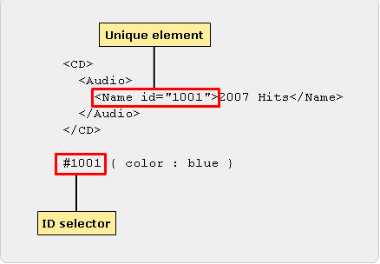
Các bộ chọn
Bộ chọn tổng quát (ID selector): là một dấu “*” theo sau là phần khai báo thuộc tính
Nó được sử dụng để gán cùng một style cho tất cả các phần tử.
Bộ chọn ID: bao gồm một dấu (#) theo sau là giá trị thuộc tính trong thẻ XML và tiếp theo là phần khai báo thuộc tính CSS.
* { color : blue }

Slide 11
Các thuộc tính CSS
CSS cung cấp thuộc tính màu chữ và màu nền của văn bản ( color và background)
CSS có thể sử dụng một loại các giá trị màu theo cách sau:
Color Names | RGB Percentages | RGB Values | Hexadecimal Values
aqua | rgb(0%,65%,65) | rgb(0,160,160) | #00a0a0
black | rgb(0%,0%,0%) | rgb(0,0,0) | #000000
blue | rgb(0%,32%,100) | rgb(0,80,255) | #0050ff
gray | rgb(65%,65%,65%) | rgb(160,160,160) | #a0a0a0
green | rgb(0%,100%,0%) | rgb(0,255,0) | #00ff00
lime | rgb(0%,65%,0%) | rgb(0,160,0) | #00a000
maroon | rgb(70%,0%,32%) | rgb(176,0,80) | #b00050
navy | rgb(0%,0%,65%) | rgb(0,0,160) | #0000a0
olive | rgb(65%,65%,0%) | rgb(160,160,0) | #a0a000
purple | rgb(65%,0%,65%) | rgb(160,0,160) | #a000a0
red | rgb(100%,0%,32%) | rgb(255,0,80) | #ff0050
silver | rgb(90%,90%,90%) | rgb(225,225,255) | #d0d0d0
teal | rgb(0%,65%,100%) | rgb(0,160,255) | #00a0ff
white | rgb(100%,100%,100%) | rgb(255,255,255) | #ffffff
yellow | rgb(100%,100%,0%) | rgb(255,255,0) | #ffff00

Slide 12

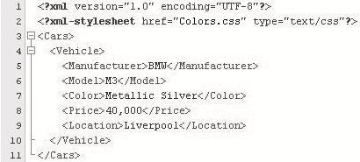
Các thuộc tính CSS
Cú pháp
Ví dụ:

Slide 13
Các thuộc tính CSS
Cú pháp
Ví dụ:

Slide 14
Các thuộc tính CSS
Thuộc tính Font: font family, font size, font style…
Thuộc tính Margins: quy định lề của phần tử gồm margin, margin-left, margin-right, margin-top, margin-bottom
Thuộc tính Border: quy định viền của phần tử gồm border, border-left, boder-right, border-bottom, border-top.
Thuộc tính Padding: quy định khoảng cách từ văn bản tới cạnh bao quanh phần tử gồm padding, padding-left, padding-right, padding-top, padding-bottom.
Property Name | Description
font-family | To specify the font family
font-size | To specify the size of font
font-style | To specify the style of font
font-weight | To specify the weight of font

Slide 15
Các thuộc tính CSS
Thuộc tính Position quay định vị trí của phần tử đặt bên trong 1 box
Thuộc tính | Giá trị
position | static, fixed, relative, or absolute
top | auto, integer, or floating point values adhering to CSS length units
left | auto, integer, or floating point values adhering to CSS length units
bottom | auto, integer, or floating point values adhering to CSS length units
right | auto, integer, or floating point values adhering to CSS length units

Slide 16


Các thuộc tính CSS
Thuộc tính Display: quy định phần tử sẽ hiển thị như thế nào
Thuộc tính Text Alignment và Indentation

Slide 17

HỎI ĐÁP

Slide 18

TRẢI NGHIỆM THỰC HÀNH

